Slide 1
EĞİTİMDE YENİLİKLER
TEOG DENEME SINAVI SONRASI BAŞARI GELİŞTİRME ÇALIŞMALARI
Hazırlayan
Emrah CİVELEK

Slide 2
BENİM FAVORİ HATAM
SINAV SONRASI ÖĞRENCİ ODAKLI HATA TARAMA ÇALIŞMASI

Slide 3
Öğrencilerin büyük bir bölümü sınav sonrasında hatalı cevaplarının sadece ‘hatalı cevap’ olduğunu, ya da toplamda kaç hatalı cevapları olduğunu öğrenirler. Asıl doğru cevap nedir merak bile etmezler. Bu yüzden aynı soru ya da soru tipi karşılarına çıktığında aynı hatayı tekrar ederler.

Slide 4
Kate Rizzi (PhD)’nin geliştirdiği
“Benim Favori Hatalarım” Çalışması
öğrencilerin kendi
hata taramalarını
yaparken aynı zamanda da
öğrenmelerini sağlar.

Slide 5
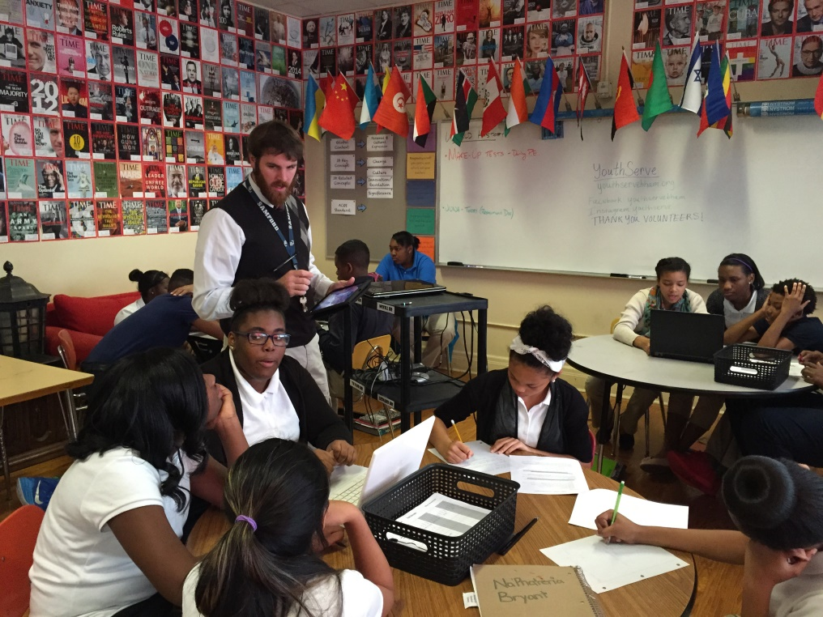
“Benim Favori Hatalarım” Çalışması
Bu çalışmada test
analizleri gözden
geçirilerek, her ders için
en çok yapılan on hata
tespit edilir.
Bu hatalar ders öğretmeni
tarafından sorular ve
açıklamaları ile bir kâğıda yazılır ve çoğaltılarak
öğrencilere dağıtılır.

Slide 6
Bu işlem her ders için, her sınıfın ders öğretmeni tarafından yapılır. Örneğin; 8 A sınıfı Matematik dersi, o sınıfın matematik öğretmeni tarafından.

Slide 7
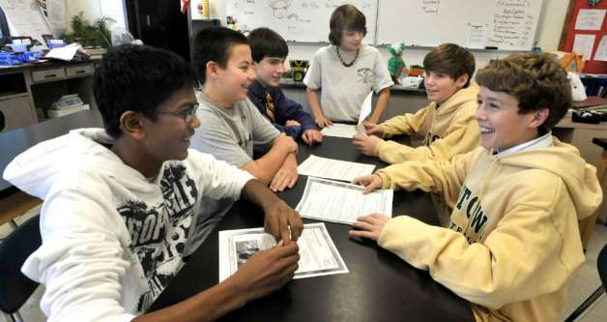
Öğrencilerin, verilen yanlış yanıtların niçin yanlış olduğunu, ilgili hataların nedenlerini, doğru cevabın nereden bulunabileceği (ders kitabının ilgili sayfa numarası, ya da benzer bir örnek sorunun cevabı gibi) yazılı olarak kendi fikirlerini aktaracak şekilde belirtmeleri istenir.

Slide 8
Unutmayınız; bu çalışma yeni bir yazılı sınav değildir. Sadece öğrencilerin tekrar araştırmaya teşvik edilerek hatalarını gözden geçirmeleri içindir. Bu çalışma sonucunda öğretmenlerin verilen kâğıtları toplaması ya da gözden geçirmeleri dahi gerekmez. Öğrencilerin bu çalışmaları ilgili dersin ürün dosyasında bulundurmaları istenebilir.

Slide 9
Dikkat edilmesi gereken konulardan birisi, öğrencilerin bu işlemi “sınav yapıyor” duygusundan sıyrılarak, özgür bir ortamda, birbirileriyle iletişime geçerek (gerekiyorsa sınıf içi gürültüye katlanılarak) gerçekleştirmesi daha sağlıklı sonuçlar doğuracaktır.
Bu çalışmanın
SONUÇ
için değil,
SÜREÇ
için yapıldığı akılda
tutulmalıdır.

Slide 10
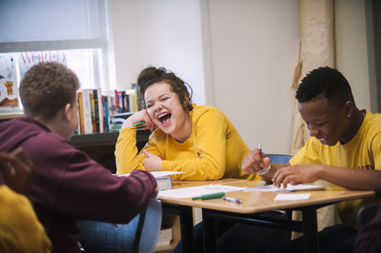
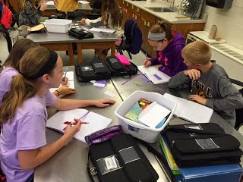
Bu yöntem, test başarısı geliştiricilerinden Kate Rizzi (PhD) ye aittir ve raporlara göre dikkatli bir şekilde uygulandığında başarılı olduğu görülmüştür.

Slide 11
İlgili analizler, deneme sınavlarının sonuçlarının alındığı panelden okul, sınıf ve ders bazında ayrıntılı olarak bulunabilir.
AYRICA BU ÇALIŞMA DERS SAATLERİ DIŞINDA TAKVİYE KURSLARINDA DA GERÇEKLEŞTİRİLEBİLİR

Slide 12
Örnek Çalışma:
8 / A sınıfı İngilizce Test Bölümünde
Sandy and I are close friends. We sometimes argue but we …………… most of the time.
a) feel at home b) have nothing in common
c) get on well d) visit relatives
sorusuna, doğru cevap c şıkkı olmasına rağmen öğrenciler yoğun olarak ( öğrencilerin belirli bir yüzdesi, bu yüzde öğretmenin inisiyatifindedir) b şıkkını cevap olarak vermişlerdir.

Slide 13
Öğretmen hazırlayacağı çalışma kâğıdına soruyu yazarak altına
“Öğrenciler bu soruda genel olarak b) have nothing in common cevabını verdiler ancak bu yanlış cevap. Doğru cevap ise c) get on well şıkkıydı. Sizce neden?”
Şeklinde bir ibare düşer ve öğrencilerden verilen yanlış yanıtların niçin yanlış olduğunu, ilgili hataların nedenlerini, doğru cevabın nereden bulunabileceği (ders kitabının ilgili sayfa numarası, ya da benzer bir örnek sorunun cevabı gibi) yazılı olarak kendi fikirlerini aktaracak şekilde belirtmeleri istenir.

Slide 14
SABIRLA DİNLEDİĞİNİZ İÇİN TEŞEKKÜRLER
EMRAH CİVELEK - BORNOVA İLÇE MİLLİ EĞİTİM MÜDÜRLÜĞÜ - ÖZEL BÜRO

